Slide 1
تابع خطوات التثبيت المستديم الصبغ

Slide 2
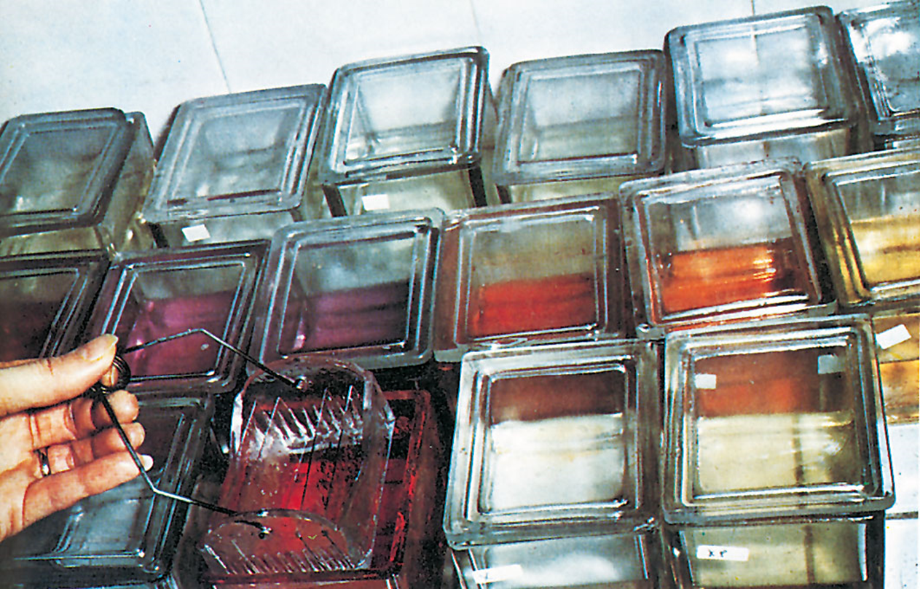
الخطوة التاسعة: الصبغ Staining
تعتبر عملية الصبغ عملية مهمة جداً في التحضير المجهري , وذلك انة بدون الصبغ المناسب يصعب تمييز مكوناتها وبالتالي تفقد عملية التحضير أهميتها .
تعتمد عملية الصبغ على عوامل فزيائية وكيميائية
الناحية الفزيائية : تعتمد على عوامل طبيعية مثل الامتصاص – الادمصاص – الخاصية الشعرية – الانتشار – التناضح .
الناحية الكيميائية : تعتمد على التفاعل الكيميائي بين الشق الموجب والسالب في الصبغ وبين مجموعات كيمائية معينة في النسيج .

Slide 3
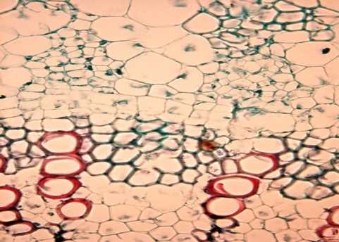
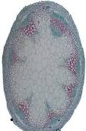
نستخدم صبغتين هما :1- الأخضر الضوئي (الخفيف) Green light (light)
2- الصفرانين Safranin
حيث تصتبغ الخلايا البرنشيمية أو ذات الجدر الرقيقة باللون الأخضر صبغة الأخضر الضوئي .
أما الخلايا ذات الجدار المغلظ أو الملجنن تصتبغ باللون الأحمر صبغة الصفرانين
قطاع غرضي في الساق

Slide 4
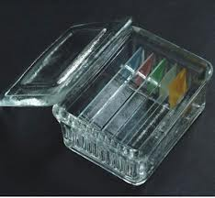
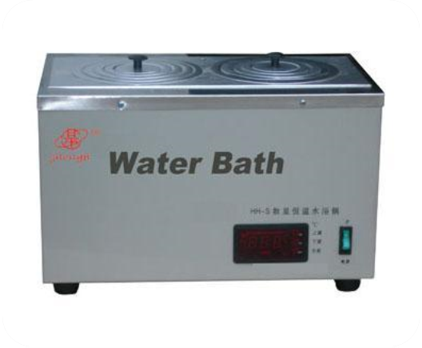
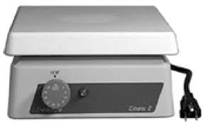
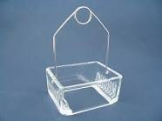
قالب الصبغ
الحمام المائي water bath
السخان hot plate
حامل الشرئح الزجاجية للصبغ

Slide 5
المحلول | المدة بالدقائق
زيلول مطلق | 20دقيقة
1زيلول : اكحول | 1-2 دقيقة
كحول 100% | 1 دقيقة
كحول 96% | 1 دقيقة
كحول 80% | 1 دقيقة
كحول 70% | 1 دقيقة
كحول 50% | 1 دقيقة
صبغـة الصفرانين | 30 دقيقة
كحول 50% | 1 دقيقة
كحول 70% | 1 دقيقة
كحول 96% | 1 دقيقة
صبغة الأخضرالضوئي | 30 ثانية
كحول 100% | 1 دقيقة
كحول 96% | 1 دقيقة
1زيلول : اكحول | 1-2 دقيقة
زيلول مطلق | 1 دقيقة
خطوات عملية الصبغ

Slide 6
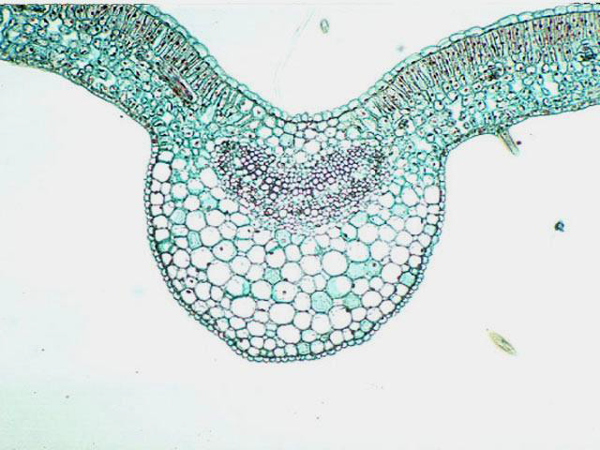
فحص القطاعات المصبوغة ومقارنتها بقطاعات مصبوغة جاهزة
ق.ع لورقه من ذوات الفلقتين

Slide 7
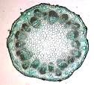
ق.ع لساق من ذوات الفلقتين

